Slide 1
IMPULZIVNA KUPOVINA
Predmet: Marketing
Anita Grgić, prof.

Slide 2
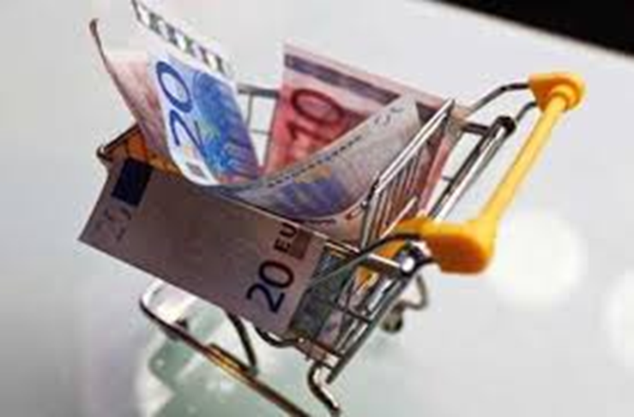
IMPULZIVNA KUPOVINA
svaka neplanirana kupnja bez prethodnog promišljanja
o posljedicama na novčanik

Slide 3
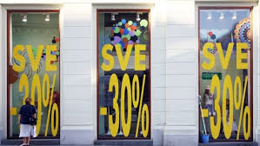
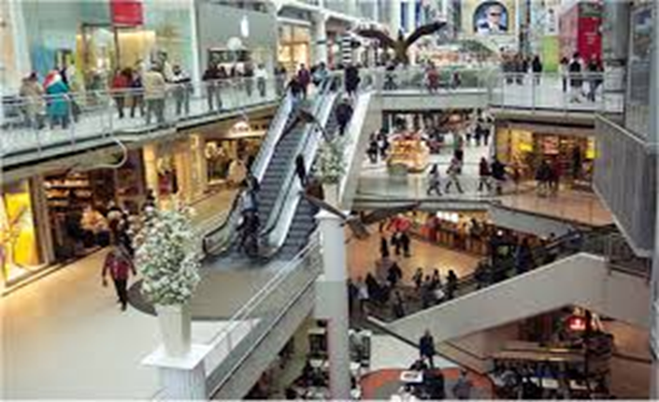
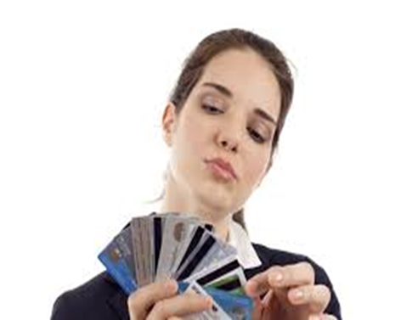
POJAVLJUJE SE
naročito u vrijeme blagdana i sezonskih rasprodaja
najčešće u okružju trgovačkih centara
potaknuto razvojem kartičnog poslovanja i internet trgovine…

Slide 4
Češće se javlja:
kod žena nego kod muškarca
kod zaposlenih više nego nezaposlenih
kod osoba kojima je „hobi” razgledavanje, ili ”uživanje” u kupnji

Slide 5
Glavna obilježja impulzivne kupovine
Brzo donošenje odluka pri kupnji bez razmatranja alternativa kupovine (Rook, 1987.)
Izrazita emocionalnost i hedonistički pristup kao značajke donošenja odluka, što ukazuje na odsutnost racionalnog kupovnog ponašanja (Bayley i Nancarrow, 1998.)
Čista impulzivnost pri kupnji koja negira podsjetnu kupovinu, odnosno neplanska kupovina proizvoda, koja nije rezultat podsjete na nedostatak kućnih zaliha istog proizvoda (Beatty i Ferrell, 1998.).

Slide 6
POVEZUJE SE
SKLONIJI SU
s kupovinom kao oblikom razbibrige, zadovoljstva ili nagrađivanja samoga sebe
s potrošačevim raspoloženjem ili emocionalnim stanjem, identitetom, demografskim faktorima
oni koje sebe percipiraju modernima
mlađa populacija, koja češće prihvaća isprobavanje novih stvari

Slide 7
Faktori koji je potiču
niska cijena
granična (ali ne nužna) potreba za proizvodom
masovna distribucija
samoposluživanje
masovno reklamiranje („kupite još danas, posebna ponuda, popusti do isteka zaliha”…)
mala veličina ili lagana težina proizvoda
kratak vijek proizvoda
lakoća skladištenja kupljenih proizvoda
istaknuto izlaganje proizvoda

Slide 8
Porastu impulzivne kupovine pridonose
masovno medijsko oglašavanje, te prikriveni marketing u brojnim tv filmovima i serijama, koje „slave” impulzivnog potrošača kao slobodoumnog, koji živi nesputano i ne mari za posljedice.

Slide 9
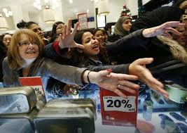
Elementi koji razlikuju impulzivno od neimpulzivnog
osjećaj iznenadne i spontane želje za djelovanjem
privremeni gubitak samokontrole
psihološki konflikt i borba
reduciranje kognitivne spoznaje
trošenje bez obzira na posljedice

Slide 10
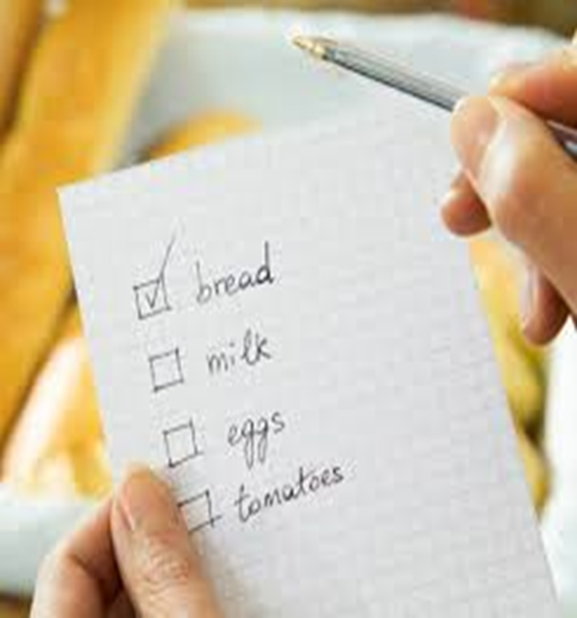
Kako izbjegavati impulzivnu kupovinu
Planirajte kupovinu
Odredite vremenski rok razmišljanja
Napravite popis što ste kupili, a nepotrebno
Pričekajte pad cijena
Plaćajte gotovinom
Rjeđe idite u trgovine
Pripazite pri internetskoj trgovini
Postavljajte pitanja prilikom kupnje
-preispitujte svoje odluke!

Slide 11
Razmislimo prije kupovine!

Slide 12
Biti cool ima svoju cijenu!
Praćenje trendova i inzistiranje na kupovini, posebno robnih marki i pod pritiskom da nešto želimo imati odmah i sada, obično skupo plaćamo!

Slide 13
HVALA NA PAŽNJI!
Izvori:
Ivanov, M. Barbić, D., Razum A. – Moj novac moja budućnost, Štedopis, Institutza financijsko obrazovanje, Zagreb 2017.
Grupa autora: Marketing 1, udžbenik za srednje strukovne škole, Zagreb 2014.
http://www.istrazime.com/psihologija-potrosaca/impulzivni-kupci
https://images.google.com/
Anita Grgić, prof.

